Slide 1
Les ressources consommables

Slide 2
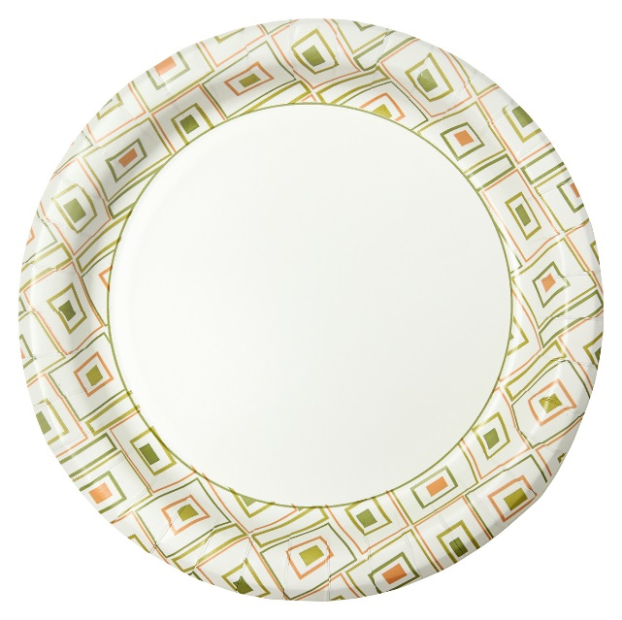
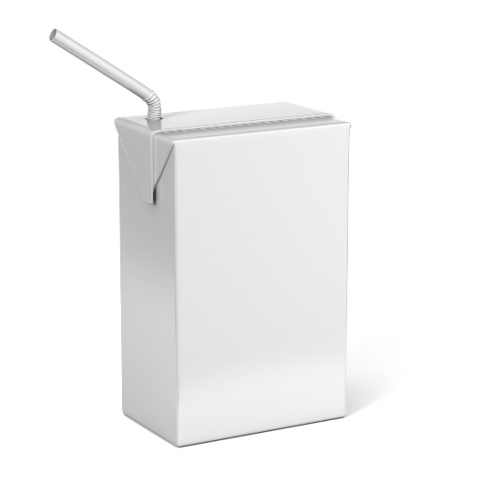
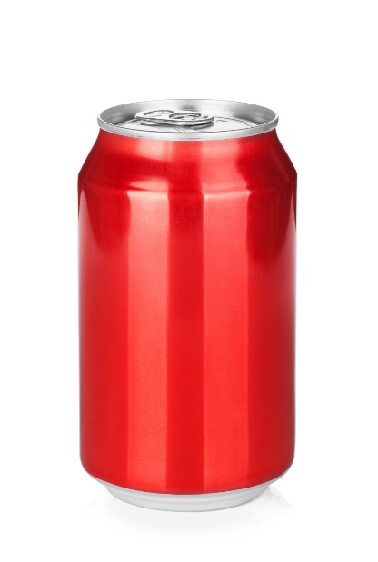
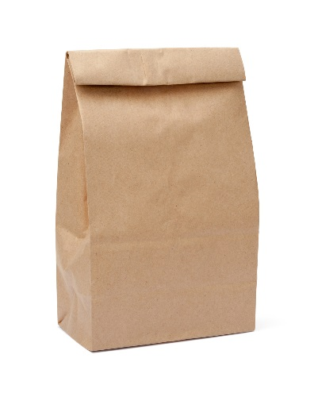
Dans notre communauté, on utilise des ressources consommables.

Slide 3
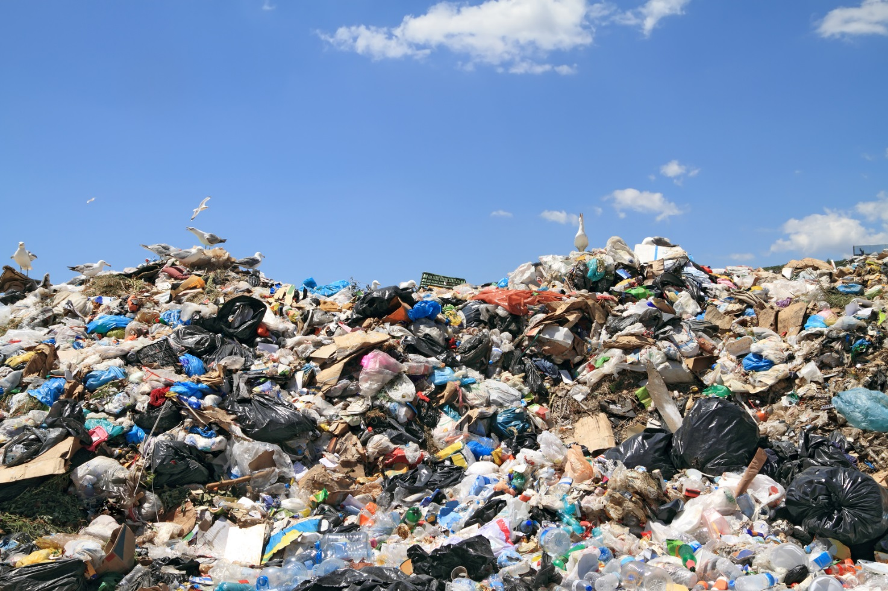
Une ressource consommable est quelque chose qui ne peut pas être utilisé plusieurs fois.

Slide 4
Des sacs en plastique sont des ressources consommables.

Slide 5
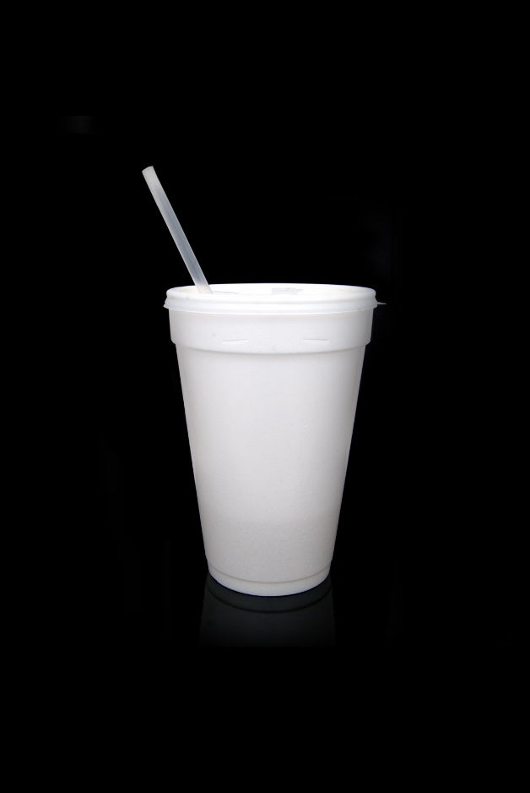
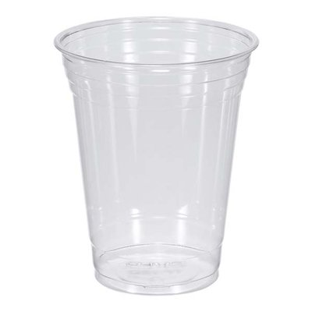
Une tasse en polystyrène ou plastique est une ressource consommable.

Slide 6
Une couche de bébé est une ressource consommable.

Slide 7
Une bouteille de plastique est une ressource consommable.

Slide 8
Un sac en papier est une ressource consommable.

Slide 9
Des pailles en plastique sont des ressources consommables.

Slide 10
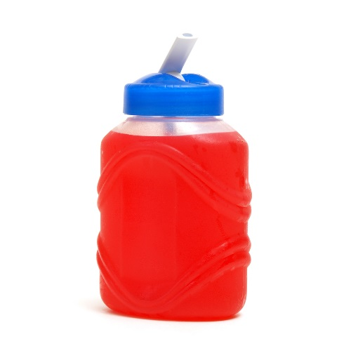
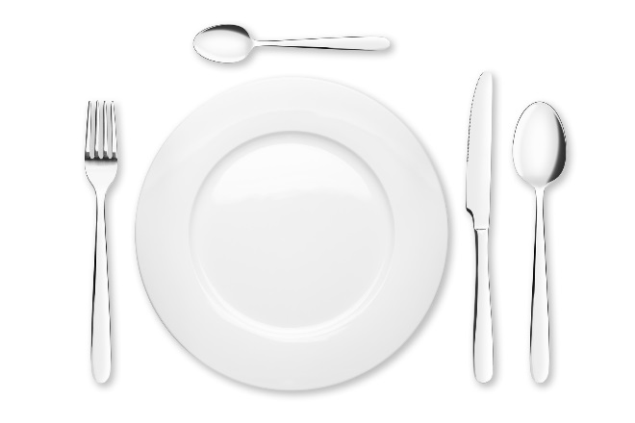
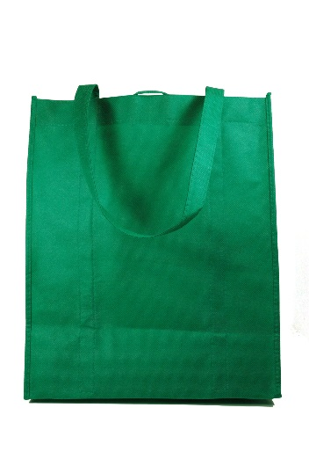
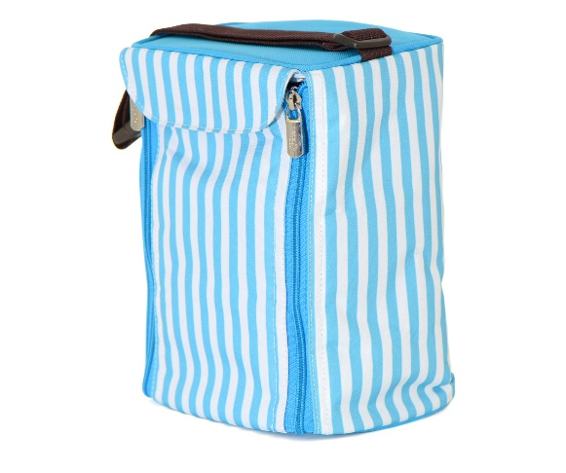
Pour utiliser moins de ressources consommables, on peut faire des meilleurs choix.

Slide 11
Un sac en tissu n’est pas une ressource consommable.

Slide 12
Une tasse réutilisable n’est pas une ressource consommable.

Slide 13
Des couches de bébé en tissu ne sont pas des ressources consommables.

Slide 14
Une bouteille réutilisable n’est pas une ressource consommable.

Slide 15
Une boîte à dîner n’est pas une ressource consommable.

